Slide 1

Funkcionalno programiranje
(materijali preuzeti od doc. Dr Milane GrbiĆ)
Uvodna predavanja i vježbe
Notes:
NOTE:
To change the image on this slide, select the picture and delete it. Then click the Pictures icon in the placeholder to insert your own image.

Slide 2
Opšte informacije:
Prof. dr Aleksandar Kartelj (predavanja i vežbe)
  https://www.matf.bg.ac.rs/~aleksandar.kartelj
  aleksandar.kartelj@gmail.com (aleksandar.kartelj@matf.bg.ac.rs)
Neki materijali na sajtu: https://poincare.matf.bg.ac.rs/~aleksandar.kartelj/nastava/BLFP2023/
Svi materijali na Google classroom

Slide 3
Obaveze studenata
Predavanja
Vježbe
Domaći zadaci
Seminarski rad/Projekat – 40 poena
Praktični ispit – 30 poena
Teorijski ispit – 30 poena

Slide 4
Literatura:
Introduction to functional programing (John Harrison)
Programing in Haskell (Graham Huton)
Funkcionalno programiranje – prednosti i nedostaci (Nenad Mitić)
ostalo

Slide 5
Sadržaj kursa:
Teorijske osnove funkcionalnog programiranja:
  Lambda račun;
  Kombinatori;
  Tipovi;
Haskell:
  Tipovi i klase
  Definisanje funkcija
  Zadavanje listi
  Rekurzivne funkcije
  Funkcije višeg reda
  Funkcionalni parseri
  Deklaracija tipova i klasa
  Lijeno izračunavanje
  ...

Slide 6
Funkcionalno programiranje
Uvod

Slide 7

Uvod
Programi u tradicionalnim programskim jezicima se „oslanjaju“ na promjenu stanja promjenljivih.
Apstrakcija?
Naredbe dodjele, uslovne naredbe, naredbe ponavljanja, funkcije;
Redoslijed izvršavanja;
Imperativna ili proceduralna programska paradigma;
Funkcionalna programska paradigma;
  Izrazi i izvršenje izraza; Evaluacija izraza;

Slide 8

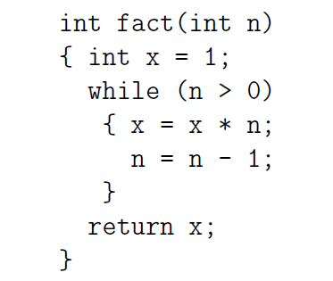
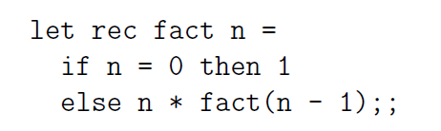

Uvod
Imperativni programski jezici
  Finalno stanje je funkcija ulaznog stanja;
Funkcionalni programski jezici
  Program je izraz koji odgovara matematičkoj funkciji $f$.
Funkcionalna vs imperativna paradigma;
  Nema varijabli, petlji, redoslijeda izvršavanja;
  Funkcije se tretiraju kao objekti;
C
ML

Slide 9


Koncepti funkcionalnog programiranja
Programiranje i programski jezici;
  Proceduralni jezici;
    Instrukcije koje mijenjaju sadržaj memorijskih lokacija;
    Opisati šta treba izračunati.
    Organizovati proces izračunavanja u manjim koracima.
    Organizovati upravljanje memorijom tokom izračunavanja.
  Podjela poslova;
Deklarativni (aplikativni) jezici:
  Funkcionalni jezici;
  Logički jezici;
VS

Slide 10
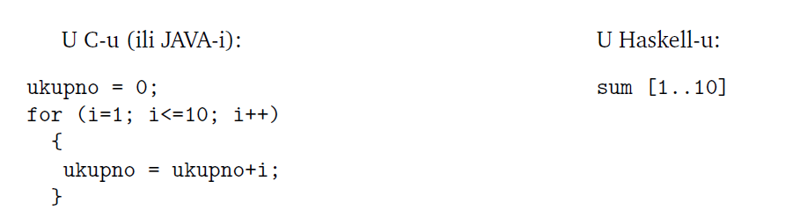
Koncepti funkcionalnog programiranja
Metoda izračunavanja (C (Java) vs Haskell);

Slide 11
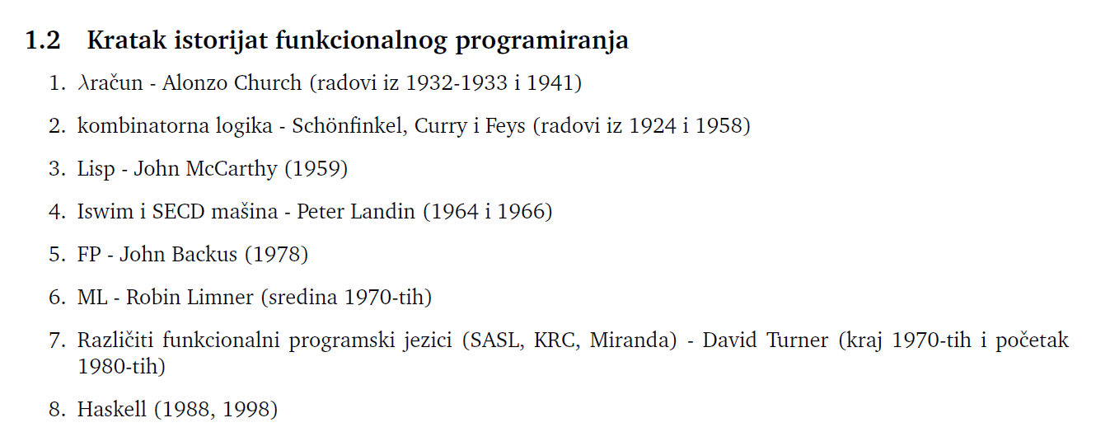
Kratak istorijat funkcionalnog programiranja

Slide 12

Neke karakteristike i mogućnosti modernih funkcionalnih programskih jezika
Funkcije su osnovne komponente programa. Program predstavlja kompoziciju funkcija.
Rekurzija je jedan od osnovnih mehanizama izračunavanja.
Referencijalna transparentnost (Jednake vrijednosti mogu međusobno da se zamjenjuju).
Mogućnost korištenja funkcija višeg reda;
  Argument, rezultat, komponenta strukture podataka.
Stroga tipiziranost jezika. Statička provjera tipova. Polimorfni sistem tipova.
Rad sa polimorfnim funkcijama.

Slide 13
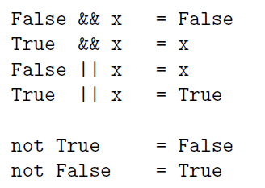
Neke karakteristike i mogućnosti modernih funkcionalnih programskih jezika
Mogućnost traženja uzorka (engl. pattern matching);
  poklapanje tipova;
  pokrivanje svih mogućih slučajeva;
  nedvosmislenost (od vrha ka dnu);
Upotreba Karijevih funkcija;
Lijeno izračunavanje;
Korisnički definisani tipovi podataka;
Rad sa apstraktnim tipovima podataka;
Lambda račun i redukcija izraza;
Kombinatorni račun;
Graf redukcija;
...

Slide 14
Ekspresivnost funkcionalnih jezika
Ekspresivnost funkcionalnih jezika je ekvivalentna ekspresivnosti lambda računa.
Ekspresivnost lambda računa je ekvivalentna ekspresivnosti Tjuringovih mašina (1937).
Ekspresivnost Tjuringovih mašina je ekvivalentna ekspresivnosti imperativnih jezika.
Zaključak?

Slide 15
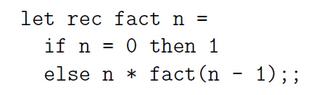
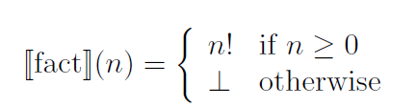
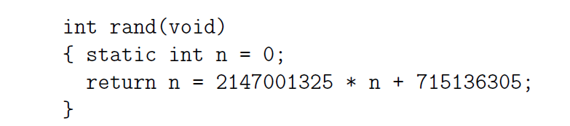
Prednosti i nedostaci funkcionalne programske paradigme
Tradicionalni programski jezici su (uglavnom) apstrakcija mašine;
Matematički objekti;
Funkcije u C-u vs funkcije u matematici;
ML
Math

